Slide 1


О ТЕНДЕНЦИЯХ РАЗВИТИЯ СОВРЕМЕННОГО БИБЛИОТЕЧНОГО ДЕЛА
Лапо Петр Михайлович,
генеральный эксперт
Научная библиотека
Назарбаев Университета
Э-почта: piotr.lapo@nu.edu.kz

Slide 2
Стратегическое планирование
Анализ современных тенденций развития библиотечного дела
Анализ существенных факторов внешней среды (прежде всего, ожиданий ваших stakeholders)
Оценка текущего состояния библиотеки
Изучения опыта других библиотек
Предлагаемые решения и ожидаемые результаты
Notes:
We determine clear and specific objectives of library activities and library development during a strategic planning process.
As overall trends in the contemporary librarianship and essential external factors (like expectations of your stakeholders) are constantly changed, the vision, goals and objectives of library activities and library development are also constantly changed. And of course, criteria and indicators of the library performance, quality of services the library provides are constantly changed too.
Based on the experience of the Belarusian academic libraries network, which unites 54 libraries, I can provide you with the following data. In 1975 for evaluation and measurement of activities of the libraries 48 indicators; in 2008 122 indicators were used; in 2015 130. It should be noted that for the time period from 1975 till 2015 only 31 indicators have been remained unchanged; some indicators were eliminated but the most part of them used today were added. Of course, including most of new indicators was connected with influence of the modern information and communication technologies on library activities.
So, we can say, “Show me your library report and I tell you, how your library services up-to-dated.”

Slide 3
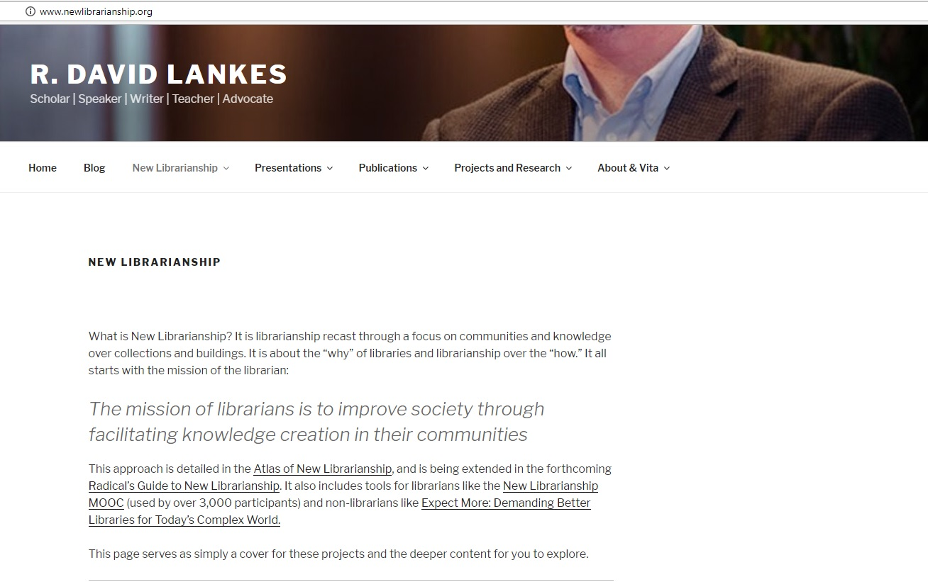
Новое библиотечное дело (New Librarianship)
Миссия библиотекарей в совершенствовании общества
посредством содействия созданию знаний в своих сообществах

Slide 4
Смена парадигмы в современном библиотечном деле: от доступа к влиянию
Тенденции
В основе нового библиотечного дела не книги и не вещи, а знания и обучение. Его фундаментальная концепция – дискуссия (диалог), поскольку знания создаются в процессе дискуссии, а библиотекарь – человек, способствующий продуктивности дискуссии (facilitator, катализатор) в своем сообществе
Работа библиотекаря определяет библиотеку, а не наоборот (“They named the Building after Us”, David Lankes)
Наука, учеба и информационное поведение формируется и реформируется сетью…Это требует от нас думать о технологиях… особым образом (Lorcan Dempsey)

Slide 5
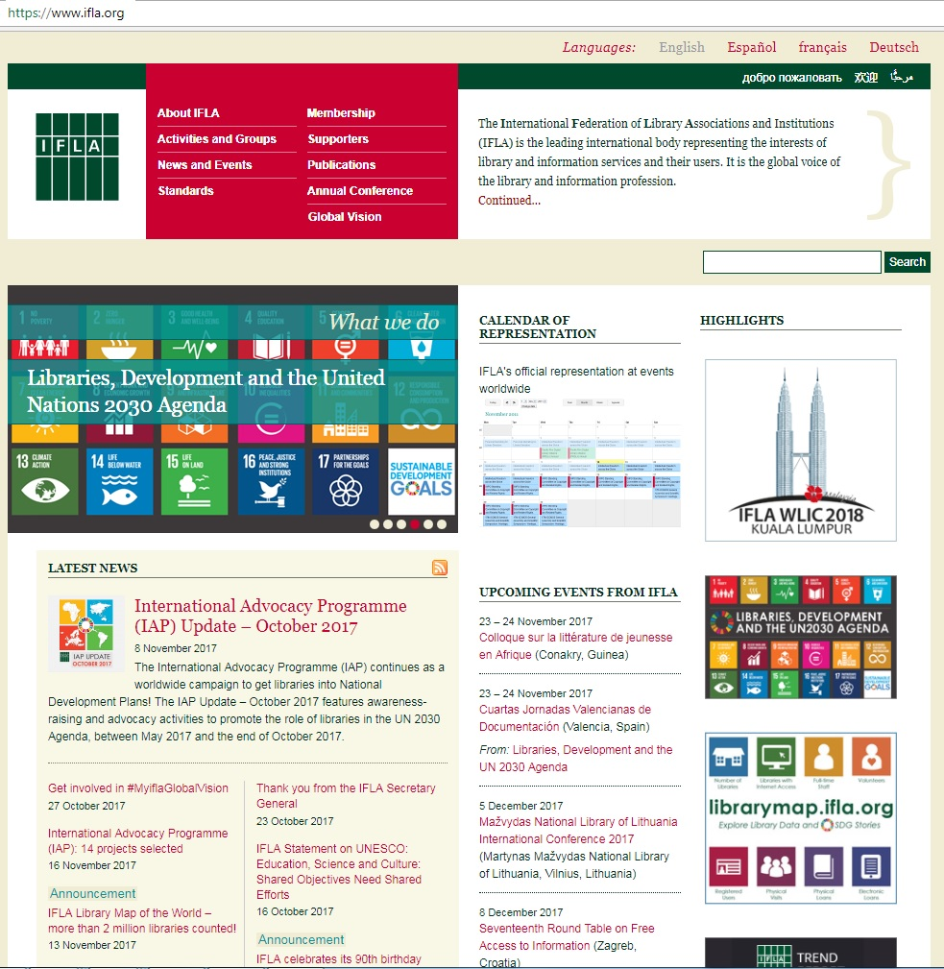
Международная федерация библиотечных ассоциаций и учреждений (ИФЛА)

Slide 6
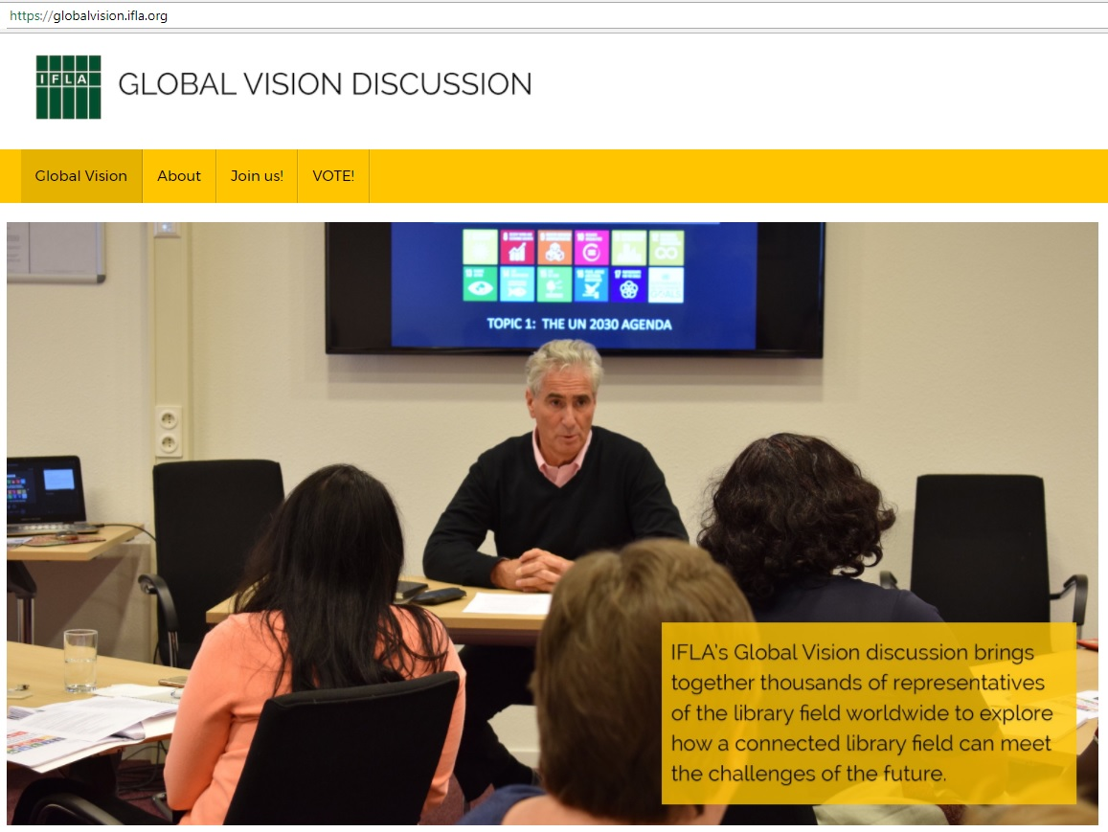

Slide 8
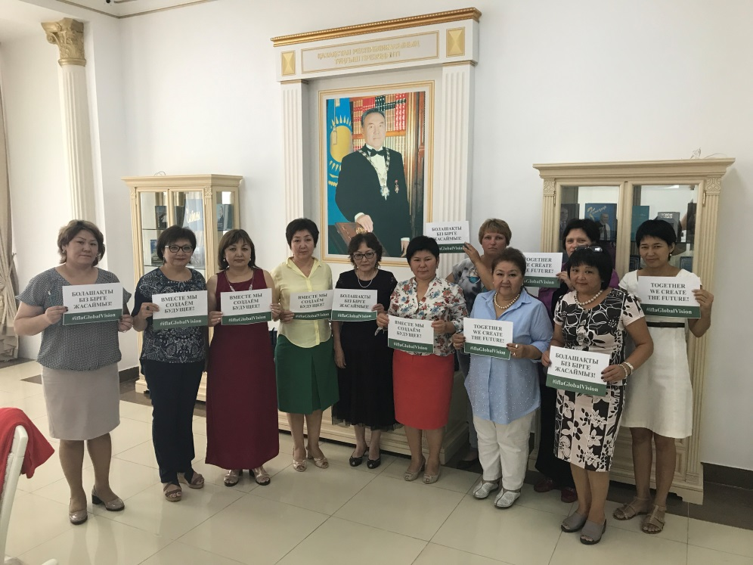
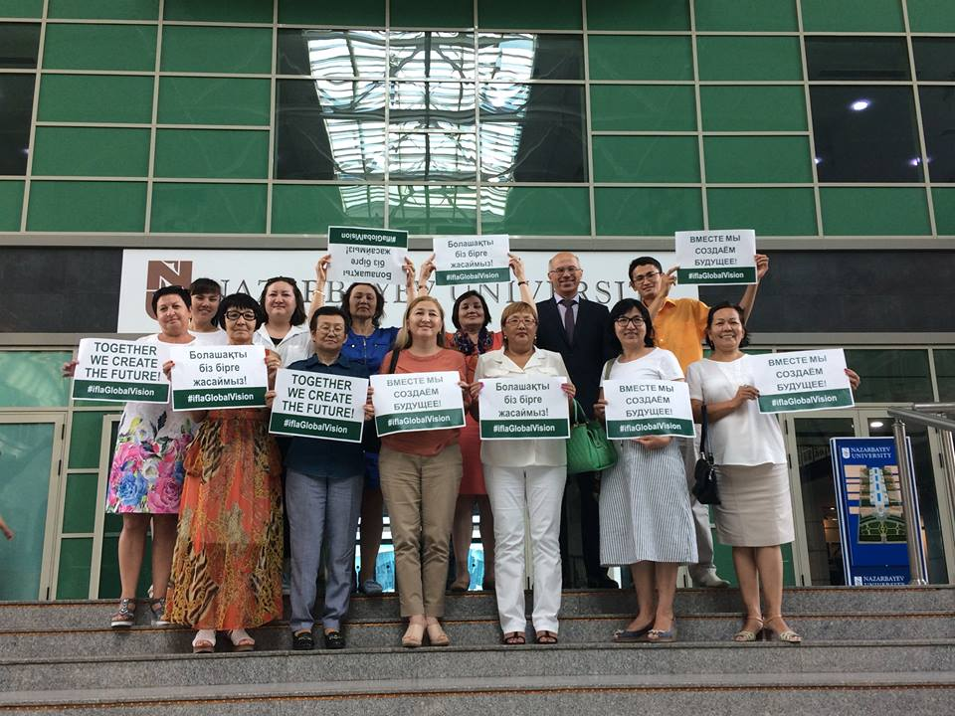
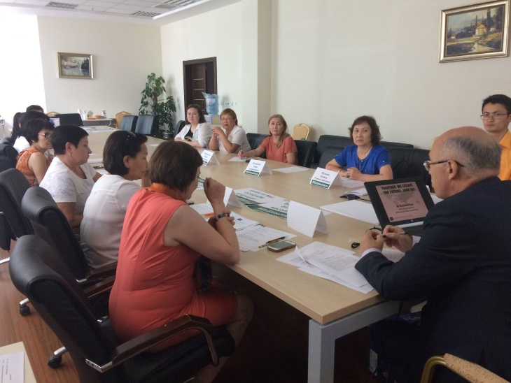
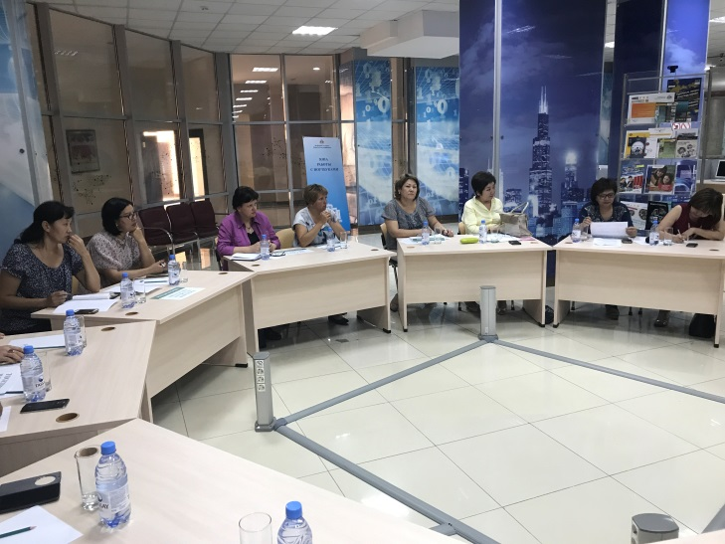
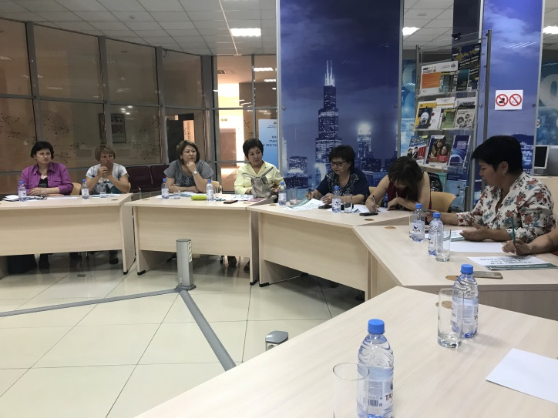
IFLA Global Vision в Казахстане

Slide 9


Видение библиотек
П. 4 Какие основные ценности библиотек?
П. 5 Какие у библиотек сильные стороны?
П. 6 Чему библиотеки должны уделять больше внимания?
П. 7 Чему библиотеки должны уделять меньше внимания?
Проблемы
П. 8 Основные проблемы общества
П. 9 Основные проблемы библиотек
П. 10 Ваши профессиональные проблемы
Единое библиотечное сообщество
П.11 Как единое библиотечное сообщество может помочь в решении выявленных проблем?
П.12 Характеристики единого библиотечного сообщества
П.13 Возможные приоритеты единого библиотечного сообщества

Slide 10
Видение библиотек
П. 4 Какие основные ценности библиотек?
Профессионализм
Доступ к информации
Открытость
Образование и просвещение
Развитие науки, поиск истины, развитие информационного
общества
П. 5 Какие у библиотек сильные стороны?
Инновационный менеджмент и высокий профессионализм персонала
Наличие доступных и качественных информационных ресурсов, отвечающих интересам пользователей
Современная техническая оснащенность библиотеки и развитая инфраструктура межбиблиотечного взаимодействия
Привлекательная и комфортная библиотечная среда (удобные для пользователя часы работы, расположение, организация, дизайн и доступность библиотечного пространства, инклюзивность), качество предоставляемых услуг
Библиотека как центр сообщества. Способность объединять людей для общения и сотрудничества

Slide 11
Видение библиотек (продолжение)
П. 6 Чему библиотеки должны уделять больше внимания?
Совершенствование организационной структуры и
управления библиотекой
Непрерывное повышение квалификации персонала
Развитие библиотечных информационных ресурсов
Совершенствование форм обслуживания и взаимодействия
с пользователем
Участие в жизни сообщества, которому принадлежит
библиотека
П. 7 Чему библиотеки должны уделять меньше внимания?
Предоставление платных услуг
Приобретение многоэкземплярной печатной учебной литературы
Ведение карточных каталогов
Проведение занятий по формированию информационной
грамотности в традиционной форме
Мероприятия и услуги библиотеки, которые проводятся и
предлагаются только для «галочки»

Slide 12
Проблемы
П. 8 Основные проблемы общества
Социальные проблемы: проблема сохранения мира на земле,
международный терроризм, загрязнение окружающей среды,
культ денег и потребления, проблема сохранения нравственных и
культурных ценностей, социальное расслоение, популизм,
коррупция
Проблема получения качественного образования
Барьеры на пути внедрения инноваций
Низкая информационная грамотность
Социальный статус профессии библиотекаря и библиотеки
П. 9 Основные проблемы библиотек
Отсутствие у правительственных и государственных органов
понимания ценности и значимости библиотек и их миссии в
обществе. Отсутствие системного подхода к решению проблем
библиотечной отрасли
Недостаточное финансирование
П. 10 Ваши профессиональные проблемы

Slide 13
Проблемы (продолжение)
П. 10 Ваши профессиональные проблемы
Отношение общества к библиотекарю, следствием которого являются непрестижность профессии библиотекаря и ее «вымирание»
Низкая заработная плата и неудовлетворительный «социальный пакет» библиотекарей, следствием чего является высокая текучесть, постоянное старение и недостаток мотивации библиотечных кадров, недобор на библиотечные факультеты вузов
Недостаточный уровень профессиональной подготовки библиотечных кадров в казахстанских вузах
Низкий уровень участия библиотекарей в профессиональных объединениях, ассоциациях

Slide 14
Единое библиотечное сообщество
П.11 Как единое библиотечное сообщество может помочь в решении выявленных проблем?
Совершенствовать профессиональные качества персонала
библиотек
Развивать информационное межбиблиотечное взаимодействие и
сотрудничество
Содействовать решению задачи повышения заработной платы
работникам библиотеки, также престижа и социального статуса
библиотечной профессии
Оказывать методическую поддержку казахстанским вузам в
подготовке библиотечных кадров
Развивать и совершенствовать международное библиотечное и
профессиональное сотрудничество

Slide 15
Единое библиотечное сообщество
(продолжение)
П.12 Характеристики единого библиотечного сообщества
Высокомотивированный, компетентный, открытый инновациям, гибкий в реагировании на происходящие события, доступный пользователям персонал библиотеки, постоянно занимающийся самообразованием
Системность и преемственность в осуществлении деятельности сети, общность взглядов на социальные проблемы общества и профессиональную деятельность, поддержание высокой организационной культуры, слаженность в действиях, т.е координация деятельности библиотек и их корпоративное взаимодействие
Развитие реальной интеграции информационных и библиотечных услуг со средой обучения в вузах, надлежащее удовлетворение информационных потребностей участников научно-образовательного процесса в вузе. Соответствие современным стандартам качества оказания информационно-библиотечных услуг.
Насыщенность информационными ресурсами
П.13 Возможные приоритеты единого библиотечного сообщества
Содействие инновационному развитию библиотечной сети
Создание единого информационного пространства, корпоративных ресурсов
и служб
Развитие автоматизированных технологий в библиотеках сети
Эффективное использование имеющихся ресурсов

Slide 16
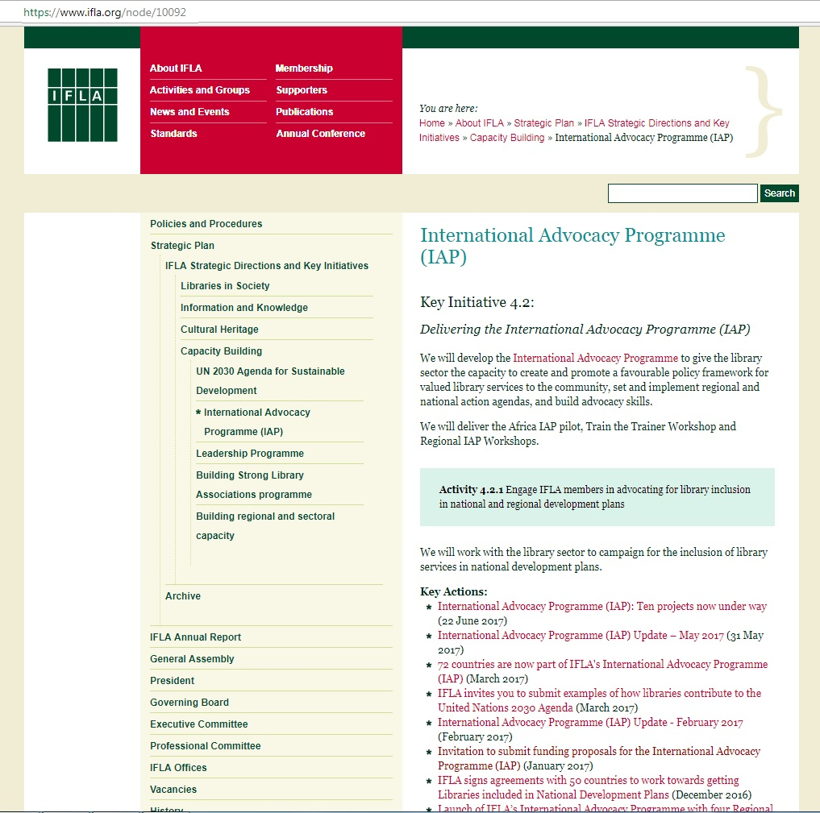

Slide 17

Цели в области устойчивого развития.
Повестка ООН до 2030 года

Slide 18
Оценка как элемент Управления
Оценка и измерение качества и эффективности библиотечной деятельности является важной составляющей управления (менеджмента) любой библиотекой
Обычно оценка деятельности библиотеки начинается с формулирования ясных и точных задач, стоящих перед библиотекой,что приводит к выбору наиболее подходящих инструментов оценки
Notes:
First of all, I would like to note, that the evaluation and measurement should be considered in the framework of the library management. They provide so called “feedback” necessary for effective functioning of any managerial system. The saying “library reports are the basis of successful library activities” are certainly true.
Usually a library evaluation starts out with clear and specific objectives that in turn lead to the selection of the most appropriate measurement tools.

Slide 19
«Библиотеки должны сделать видимым свою значимость для своих сообществ» (David Lankes)

Slide 20
Проблемы измерения влияния библиотеки
Влияние библиотеки чаще всего не ощутимо физически и неизмеримо количественно.
Долгосрочные эффекты не могут быть оценены, поскольку пользователи со временем становятся недосягаемы.
Библиотеки не всегда хорошо знакомы с методами измерения своей значимости.
Расход времени и усилий, затраченных на измерение влияния библиотеки, может быть существенным.
Измеренное влияние не является всеобъемлющим и, возможно, не основное.

Slide 21
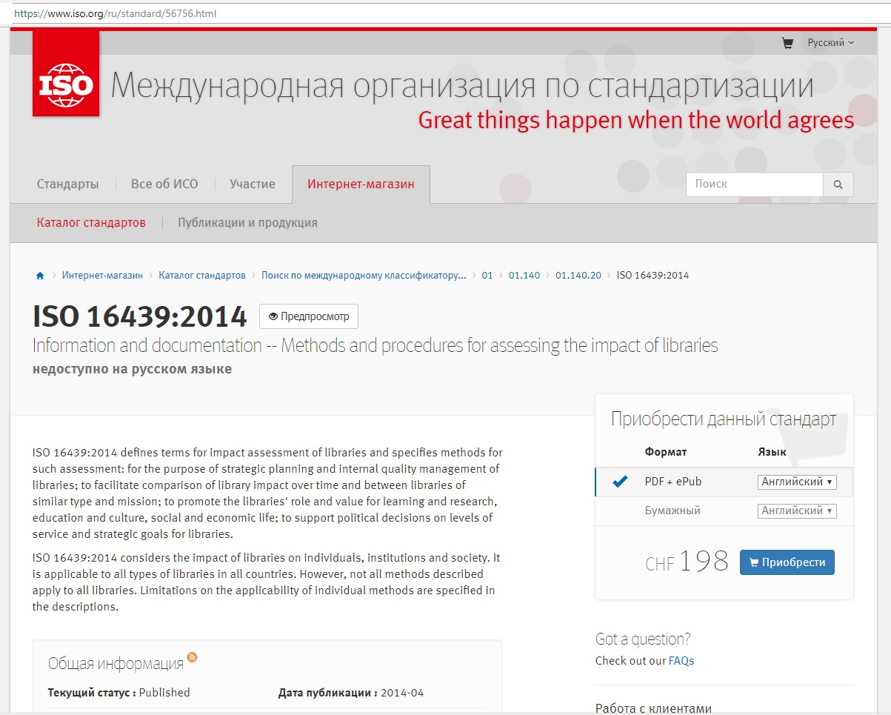

Slide 22
Обоснование значимости библиотеки
Вклад (ресурсы)
Виды обеспечения деятельности библиотеки (например, финансирование, персонал, фонд, помещения, оборудование)
Процесс
Виды деятельности, трансформирующие ресурсы в продукты библиотечной деятельности (например, каталогизация, домашний абонемент, информационно-справочное обслуживание)
Продукты
Продукты библиотечной деятельности (например, количество закаталогизированных книг, количество книговыдач)
Результаты
Предполагаемые результаты библиотечной деятельности, отвечающие целям и задачам библиотечного планирования (количество пользователей, степень удовлетворенности их запросов)
Влияние (выгоды)
Произошедшее в результате контакта с библиотечными службами изменение для индивидуального или группового пользователя
Значимость
Понимание причастными к деятельности библиотеки сторонами (финансирующими учреждениями, политиками,общественностью) важности библиотеки (может быть измерена в денежном выражении)
Ресурсы
Процессы
Продукты
Результаты
Влияние (выгоды)
Значимость

Slide 23
Методы измерения влияния библиотеки
Свидетельство влияния библиотек на основе опросов
• опросы (в библиотеке, по телефону, э-почте, онлайн)
• опросы на улицах (пользователей и не-пользователей)
• интервью
• работа с фокусными группами
• самооценка пользователями
• свидетельство на основе людской молвы (история позади данных)
Результаты должны быть представлены в количественном измерении, чтобы продемонстрировать зримость влияния библиотеки (например, «80% опрошенных респондентов сказали, что они приобрели новые навыки во время пользования информационно-справочными услугами)

Slide 24
Использованная литература
R. David Lankes, The New Librarianship Field Guide. - Mit Press, 2016. – 240p.
Roswitha Poll, (2012) "Can we quantify the library's influence? Creating an ISO standard for impact assessment", Performance Measurement and Metrics, Vol. 13 Issue: 2, pp.121-130, https://doi.org/10.1108/14678041211241332

Slide 25
СПАСИБО ЗА ВНИМАНИЕ!

